Slide 1
PROCESO ESPECIAL DE INCENTIVO AL RETIRO, FUNCIONARIOS/AS CON ENFERMEDADES TERMINALES- ART. 53 LEY 21.647
Universidad de Chile

Slide 2
Apertura de Proceso Especial Incentivo al retiro
En virtud de lo establecido en el artículo N°53 de la Ley 21.647, de diciembre 2023, se ha habilitado un Proceso Especial Excepcional de Incentivo al Retiro, para acogerse a los beneficios estipulados en las leyes de incentivo al retiro, N° 20.996 (personal no académico ni profesional) y N°21.043 (personal académico, directivo y profesional no académico), para los/as funcionarios/as en condición de enfermos terminales o con trastornos neurocognitivos en fase terminal

Slide 3
Plazos y forma de postulación
Pueden postular en cualquier oportunidad durante los años 2024 y 2025, y para efectuar su postulación debe comunicarse con el Jefe(a) de Personal correspondiente a su organismo.
Si no postula en este plazo (años 2024 o 2025), se entiende que renuncia irrevocablemente a los beneficios de las leyes de incentivo al retiro

Slide 4
Requisitos de Postulación
Condición de enfermos terminales o con trastornos neurocognitivos en fase terminal, debidamente certificados por médico tratante.
Ser funcionario en calidad de planta o contrata
Que haya prestado servicios en la casa de estudios, por un periodo no inferior a los 10 años continuos o discontinuos.
60 o más años de edad en el caso de las mujeres o 65 o más años de edad en caso de los hombres

Slide 5
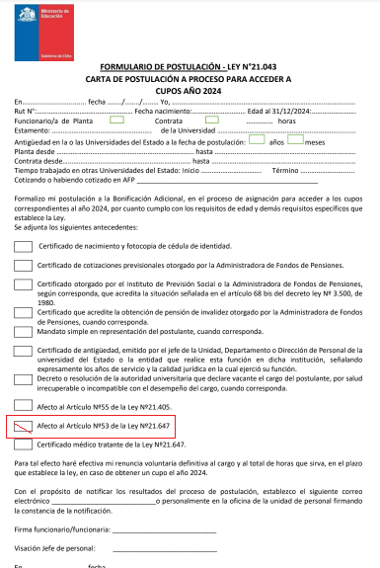
Importante
Al momento de postular, ya sea a través de su calidad de personal no académico o en su calidad de funcionario académico, directivo o profesional no académico, recuerde que en el formulario de postulación debe indicar la casilla Afecto artículo 53 de ley 21.647

Slide 6
Respecto a la asignación de cupos
La ley indica, que las personas que postulen por esta causal tendrán prioridad para su asignación de cupos y serán otorgados a contar de que la institución empleadora verifique el cumplimiento de los requisitos.

Slide 7
Cese de funciones
Cabe señalar que, en caso de ser beneficiario de la bonificación adicional, en virtud del presente proceso especial de postulación, deberá hacer efectiva su renuncia voluntaria a más tardar dentro del mes siguiente a aquel en que se notifique que tiene derecho a un cupo de las leyes señaladas.

Slide 8
¿ El proceso de incentivo al retiro continuará el año 2025?

Slide 9
La respuesta es… SÍ
Habrá un noveno proceso de incentivo al retiro, año 2025, que se realizará en las siguientes condiciones:
Para personas que cumplan 65 años en caso de hombres y entre 60 a 65 años en caso de mujeres, entre el 1 de enero y 31 de diciembre de 2025 (proceso regular)
El proceso de postulación será entre el 3 de noviembre de 2025 y el 10 de enero de 2026.
Para casos con pensión invalidez o salud irrecuperable, deben acreditar esta condición hasta el 31 de diciembre de 2025
Nota: Mayores detalles se informarán en charlas de este proceso, durante el año 2025.

Slide 10
¿ Qué ocurre con el resto de casos?
Para el año 2025, tanto las personas que pudiesen postular en el contexto de las condiciones proceso especial del art.55 de la Ley N°21.405 (mayores de 70 años), como las que podrían estar afectas al art. 53 de la Ley N° 21.647 (enfermos terminales o trastorno neurocognitivo en fase terminal), estos se renuevan año a año a través de la ley de reajuste del sector público anual.
Por ende, en diciembre de 2024 recién se podrá informar respecto al estado de continuidad de estos procesos para el 2025.

Slide 11


Para mayor información
visite nuestra web:
www.uchile.cl/DirecciónPersonas-DGDP
Dirija sus consultas al email:
incentivoalretiro@uchile.cl

Slide 12
Gracias por su atención.

